Slide 1







Assalamualaikum Warahmatullahi Wabarakatuh
Maha suci Allah l yang telah menciptakan
makhluk-Nya Berpasang-pasangan. Perkenankanlah kami
menyampaikan pernikahan putra-putri kami:
Sinta bin Rama
Putri dari Bapak Fulan dan Ibu Fulanah
dengan
Rian bin Wukong
Putri dari Bapak Fulan dan Ibu Fulanah

Slide 2
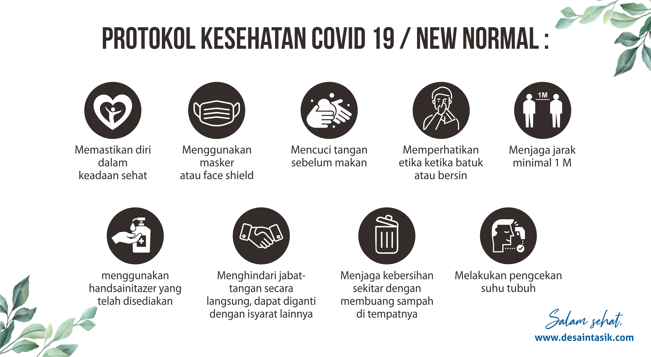
Save the Date
ARE PLEASED TO INVITE YOU
TO THEIR WEDDING
CELEBRATION
JULY
SUN
2022
22
YOUT PLACE
PAREPARE, SUL SEL
Patuhi Protokol Kesehatan:

Slide 3
Qs. Ar Rum : 21
“Dan di antara tanda-tanda kekuasan-Nya ialah Dia yang menciptakan untukmu pasangan-pasangan dari jenismu sendiri
supaya kamu cenderung dan
merasa tenteram kepadanya. dan dijadikan-Nya di antaramu rasa kasih dan sayang. Sesungguhnya pada yang demikian itu benar-benar terdapat tanda-tanda
(kebesaran Allah)
bagi kaum yang berfikir.”

Slide 4
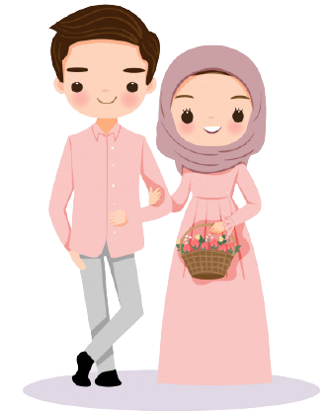
Merupakan suatu keberkahan da kebahagiaan
bagi kami apabila Bapak/Ibu/Saudara/i
berkenan hadir memberikan doa restu
kepada putra-putri kami.
Wassalamualaikum Warahmatullahi Wabarakatuh

